Slide 1
Opatření ke zvýšení bezpečnosti silničního provozu v kraji
Vytvořeno ve spolupráci
Policie ČR a RSE Project

Slide 2
Lokalita
Křižovatka na ul. K Zadní Kopanině
VÝBĚR RIZIKOVÝCH MÍST

Slide 3
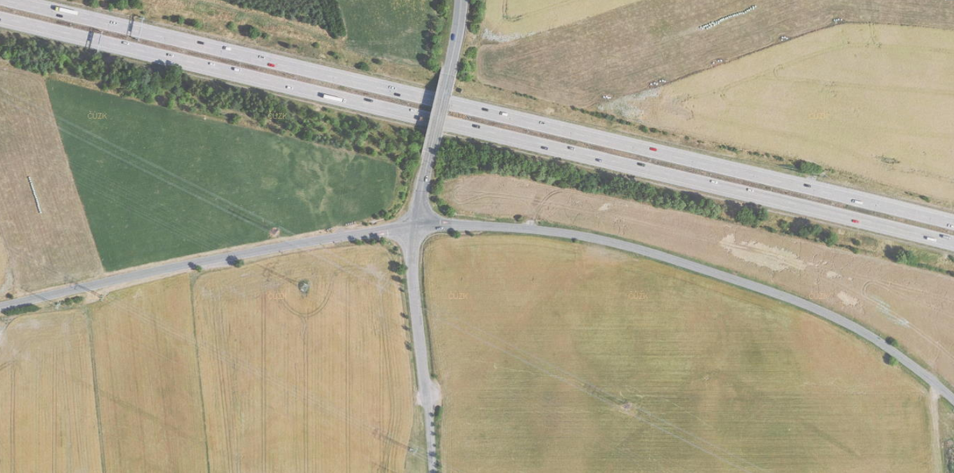
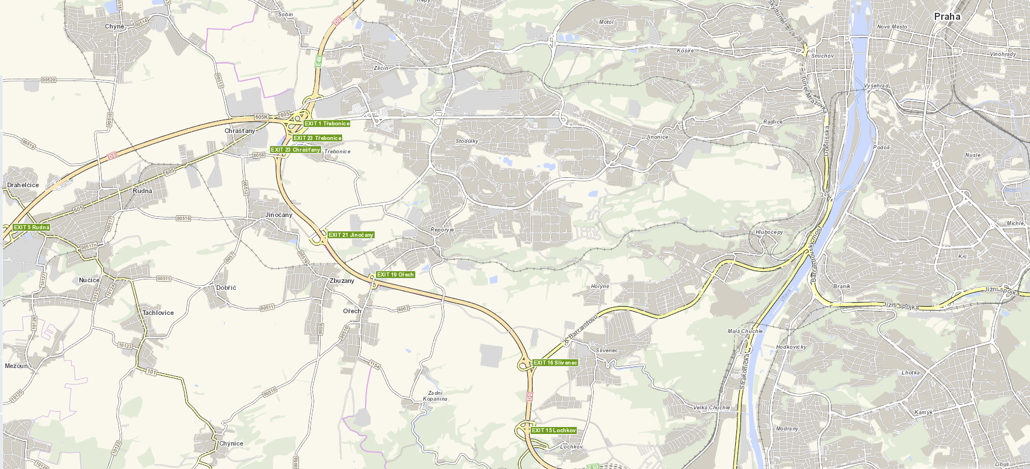
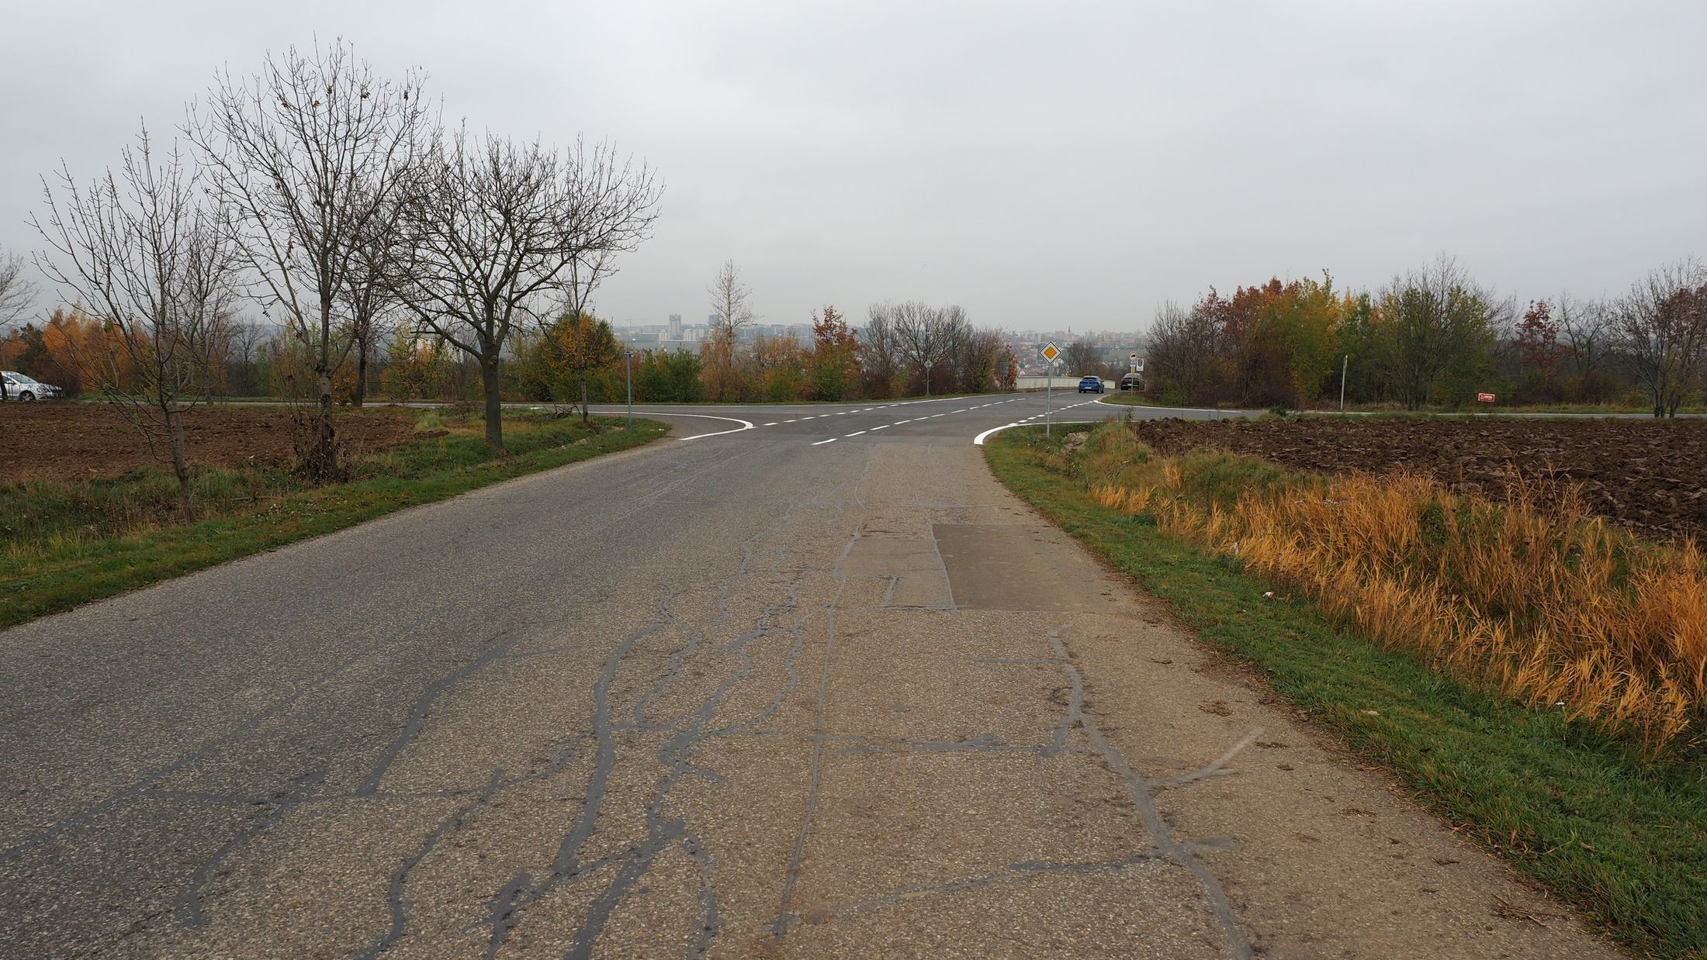
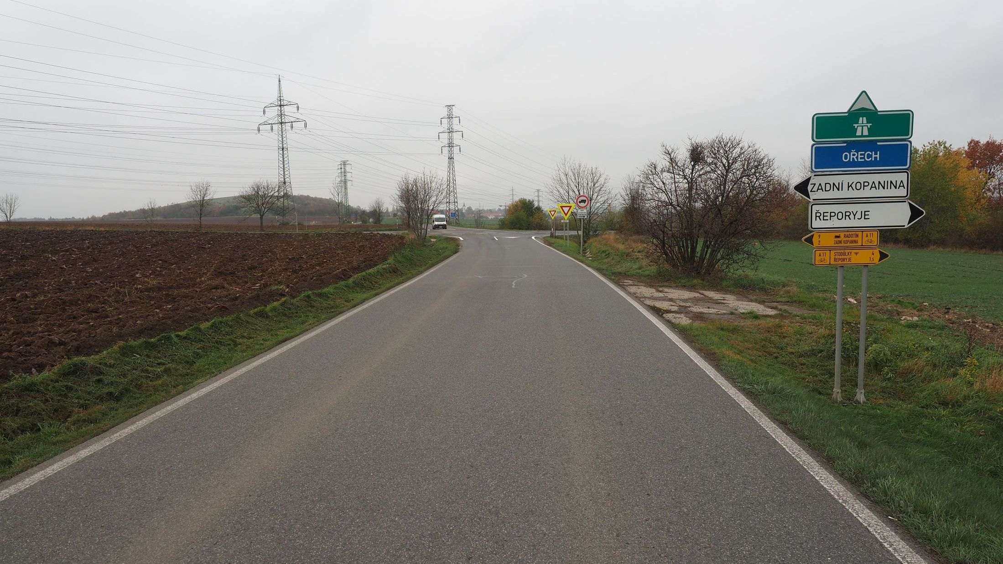
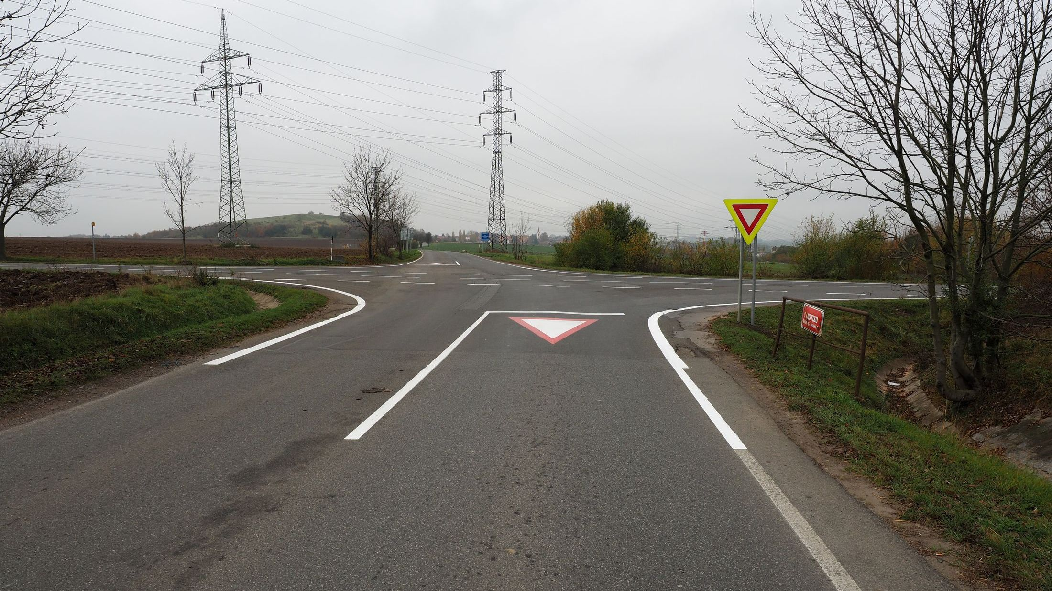
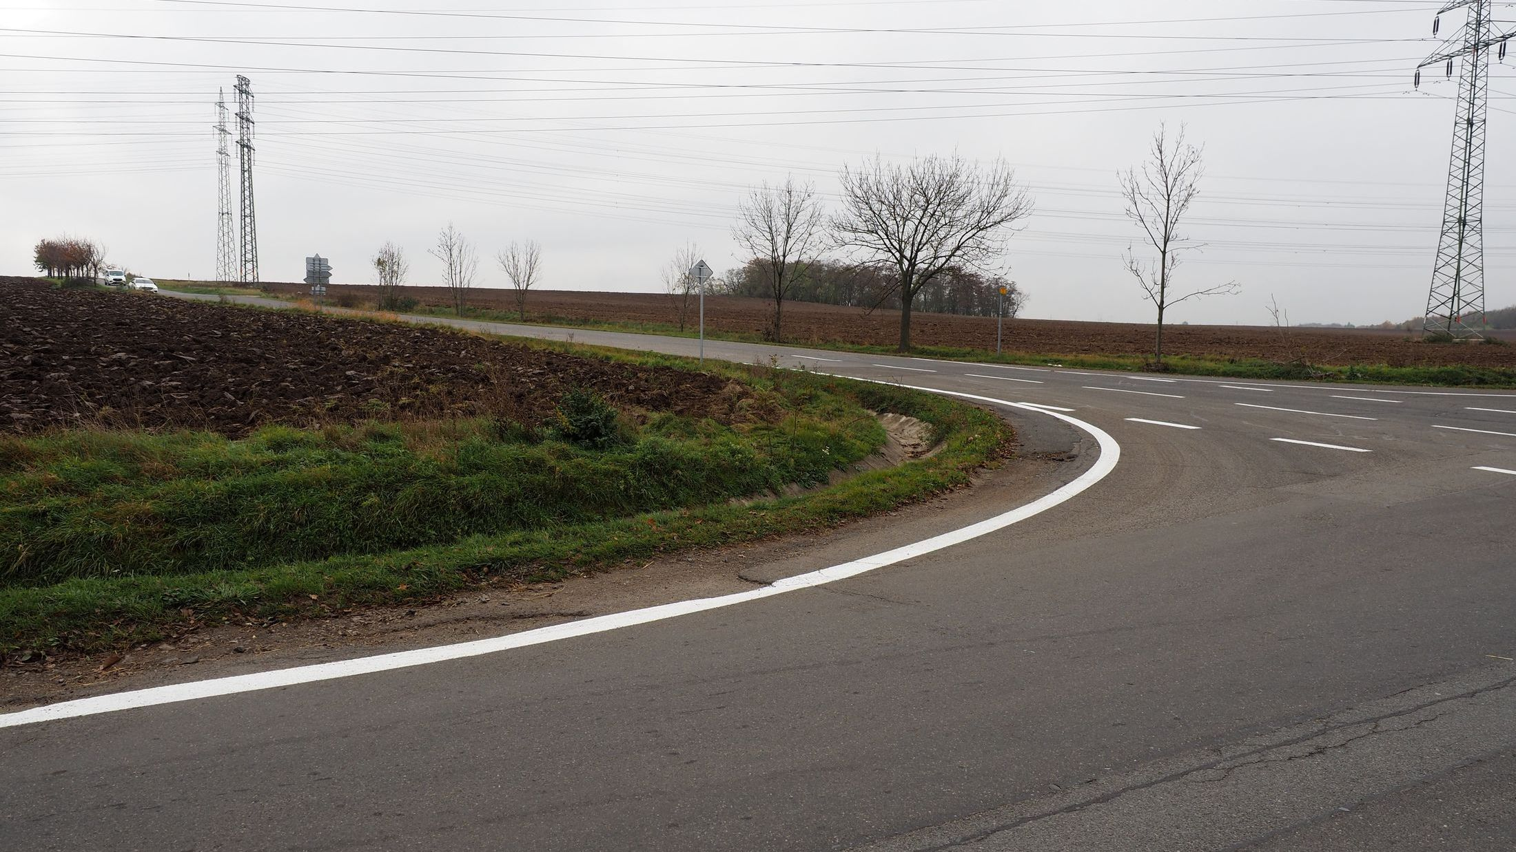
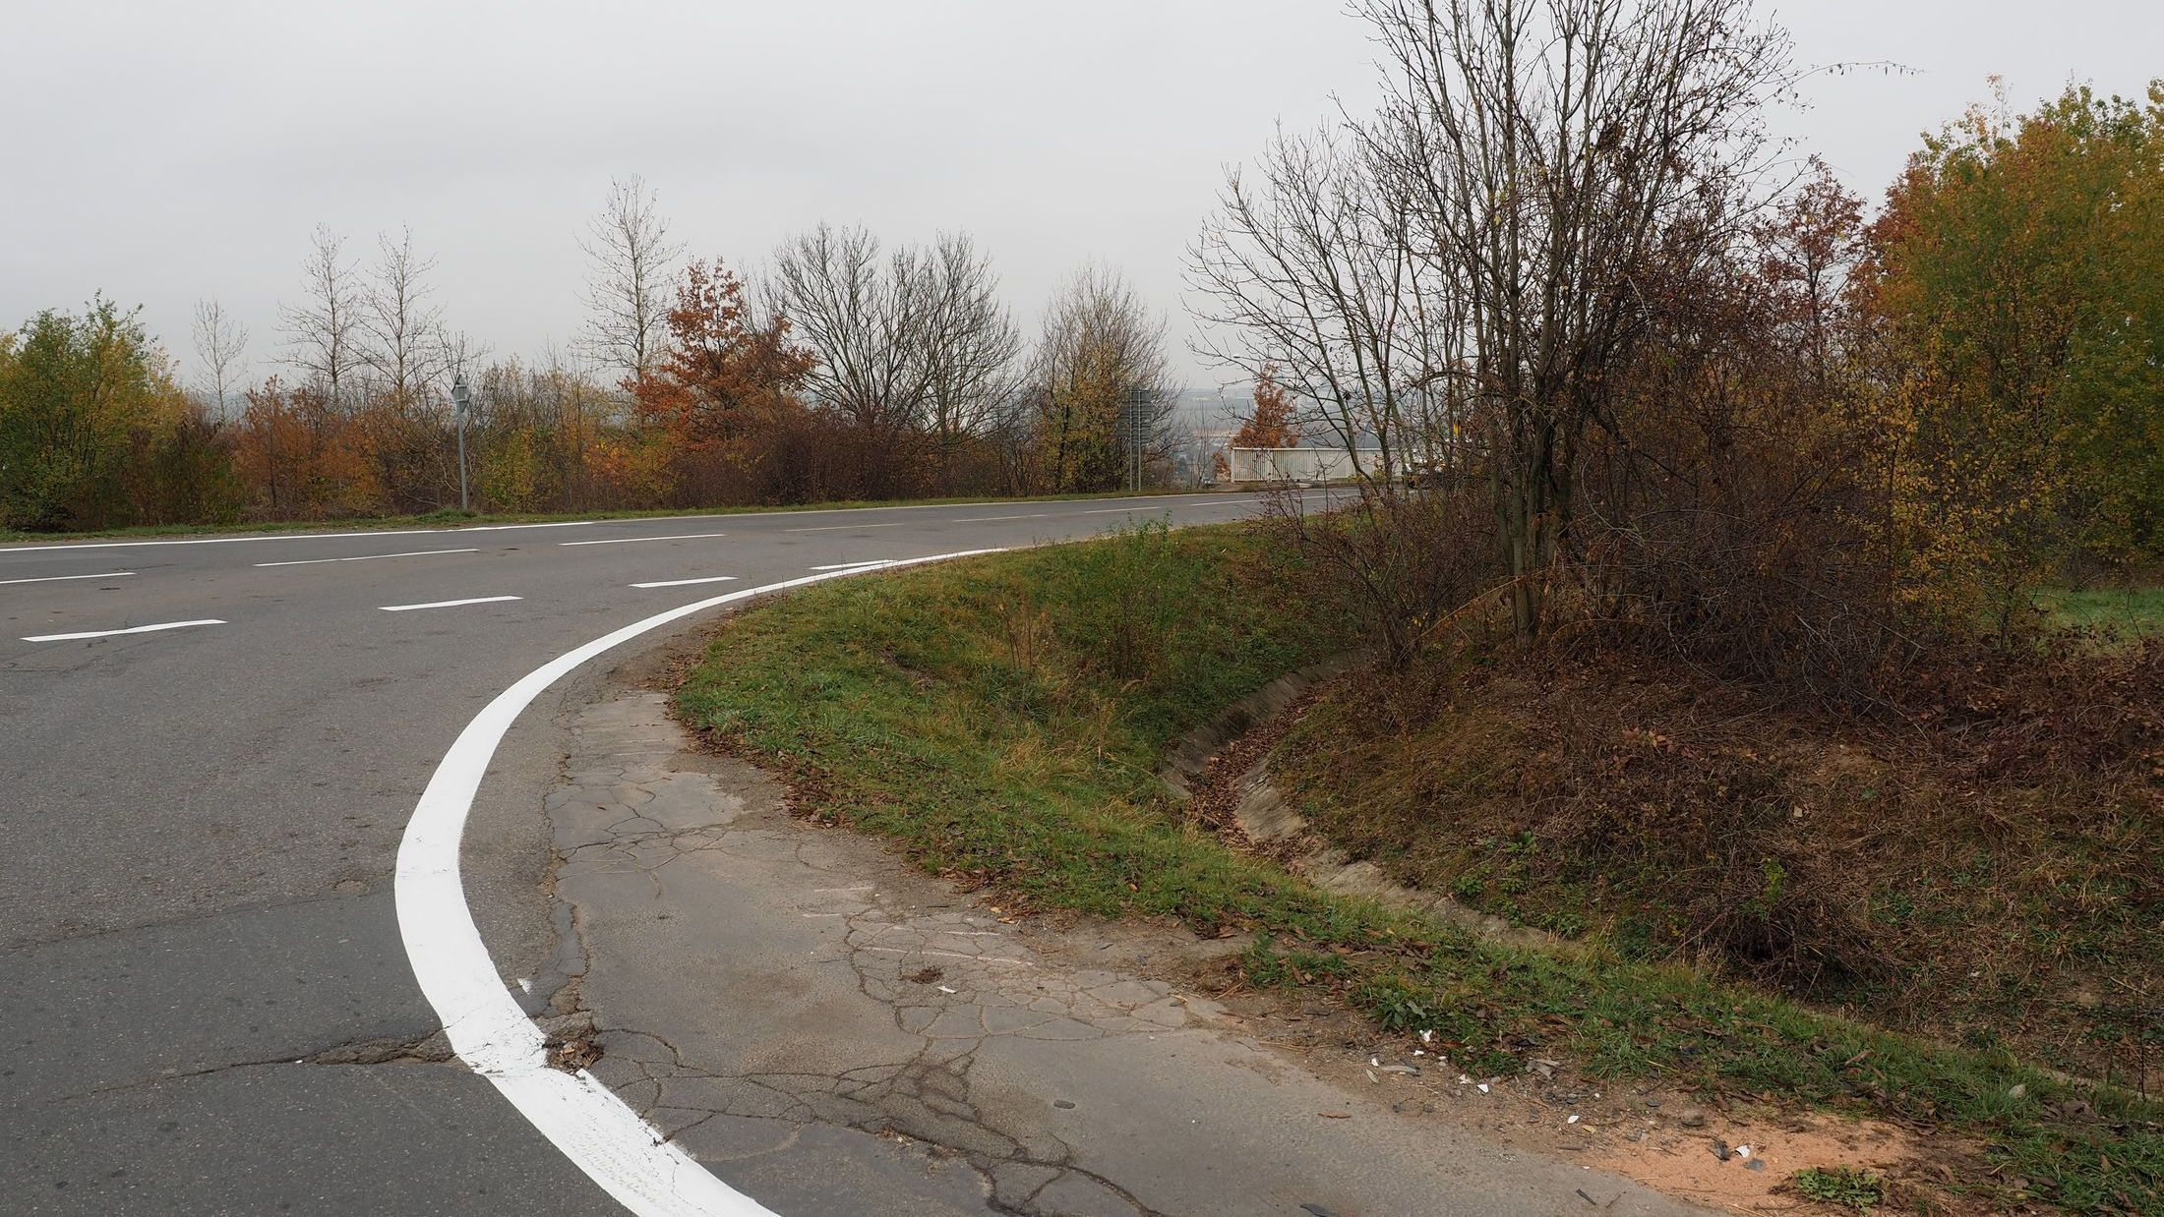
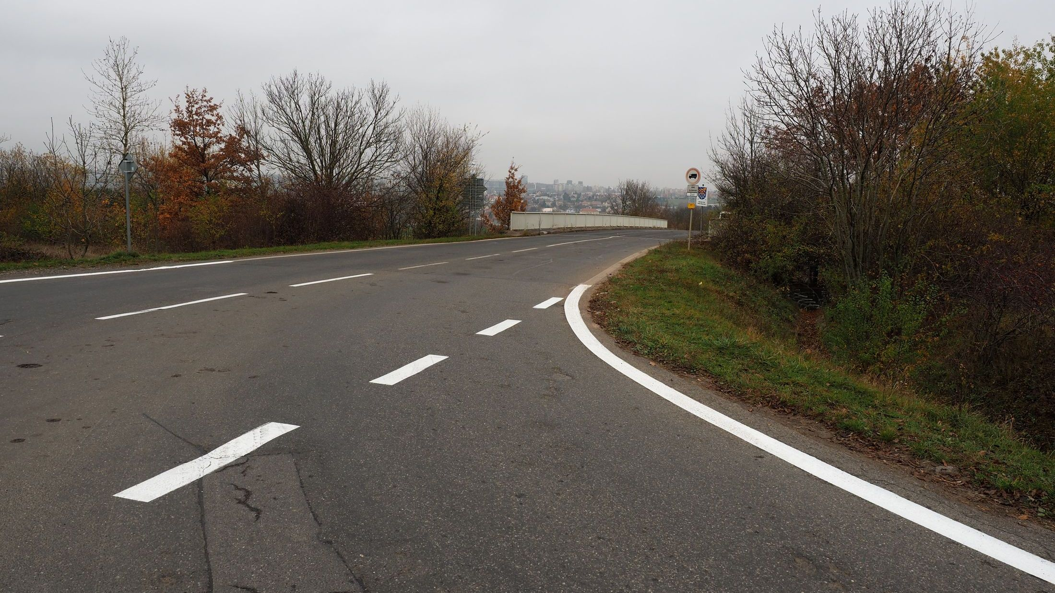
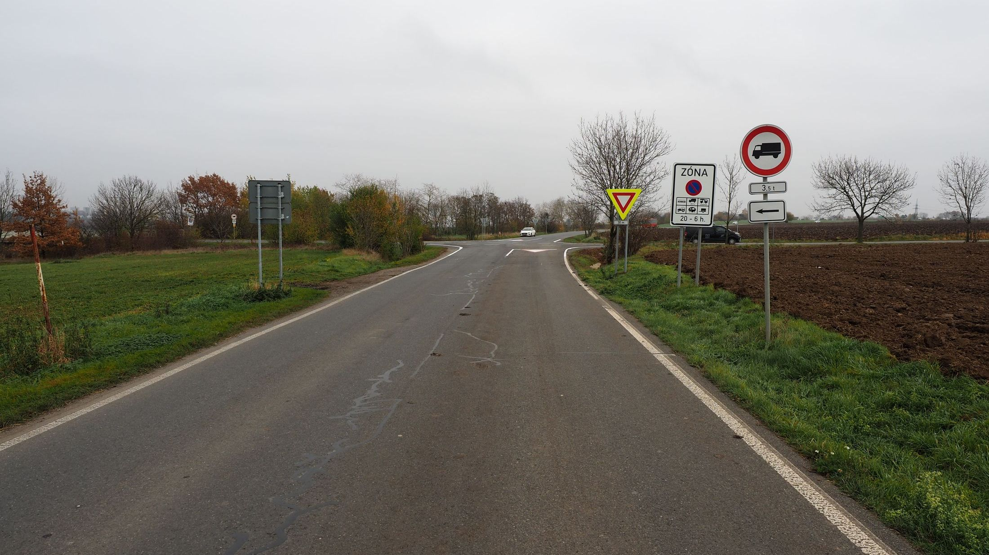
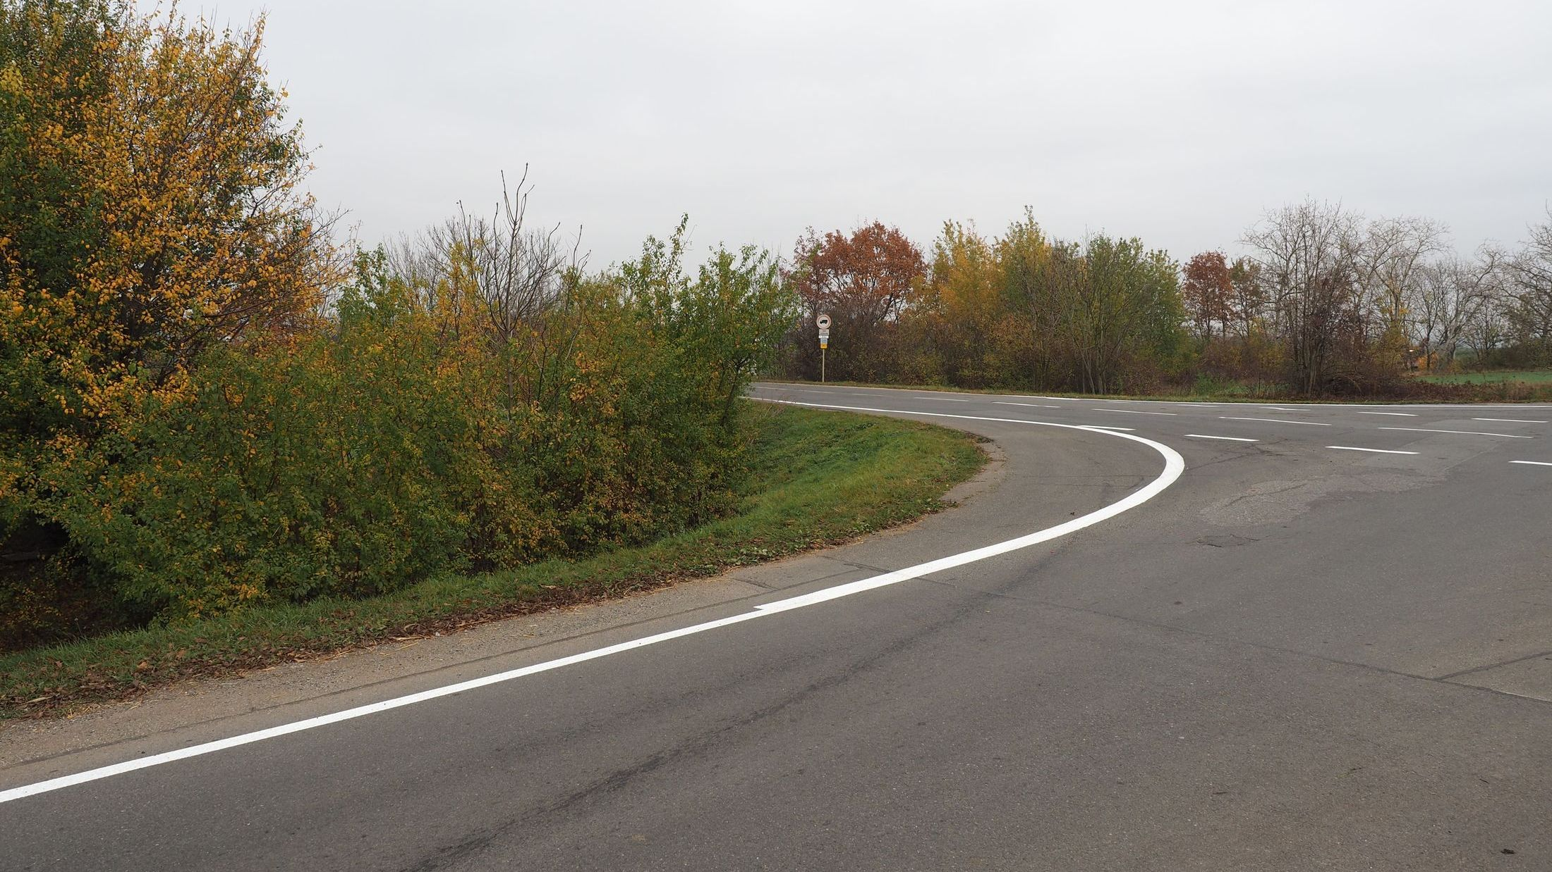
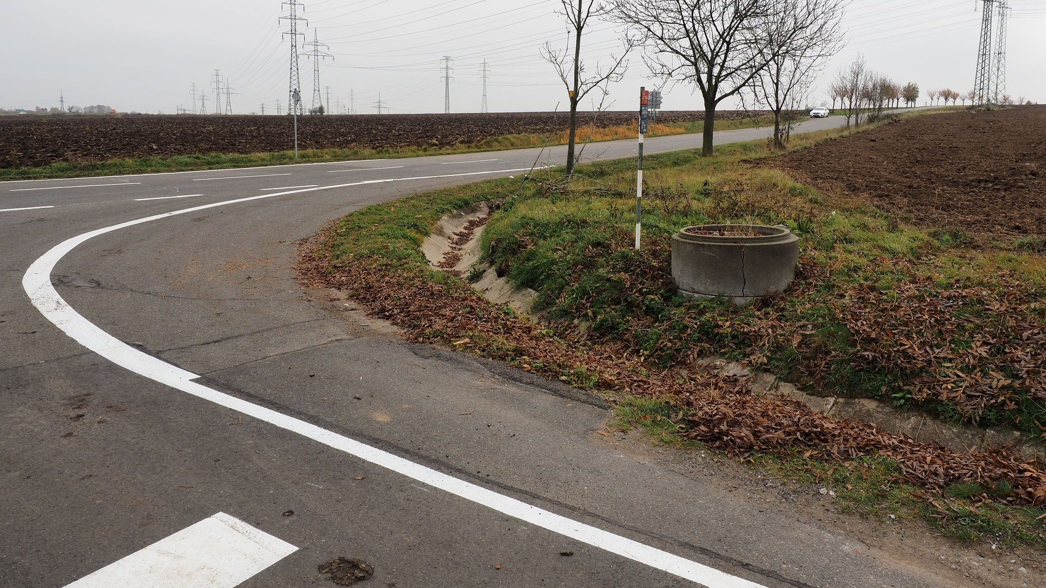
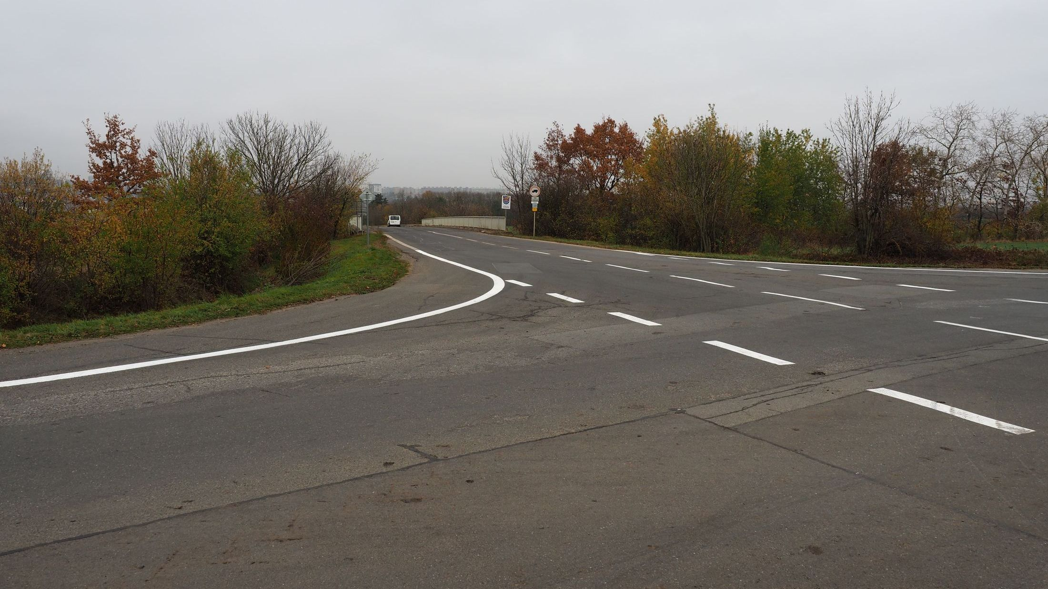
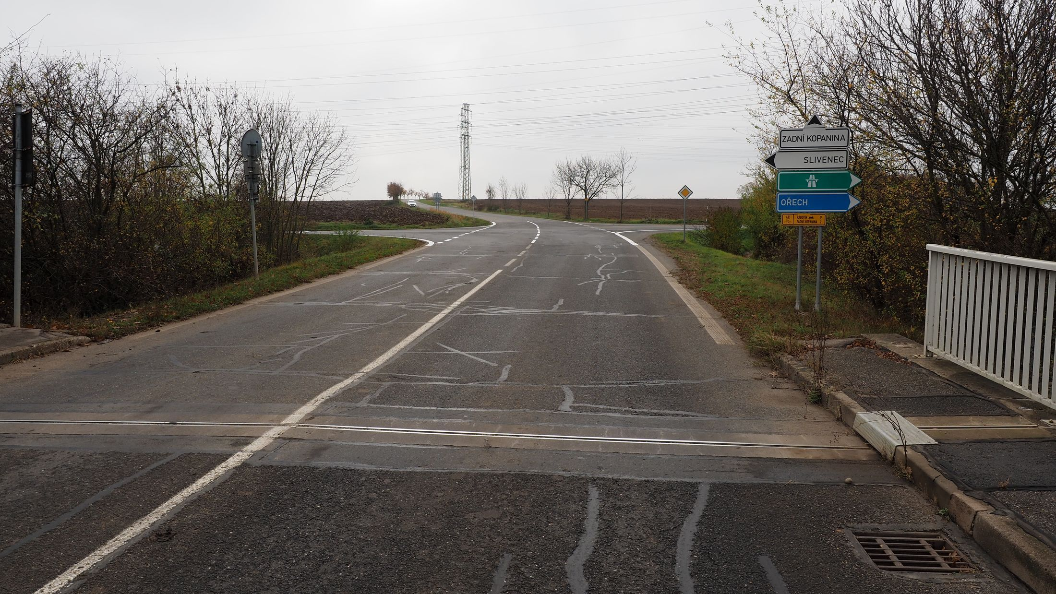
Křižovatka na ul. K Zadní Kopanině
www.cuzk.cz
www.dopravniinfo.cz
www.mapy.cz
Notes:
Průsečná křižovatka místní komunikace K Zadní Kopanině s místní komunikací K Austisu a silnicí III/6002 v extravilánu na hranici hl. města Prahy a Středočeského kraje u obce Ořech.
Silnice III/6002 spojuje obec Ořech s místní komunikacemi hl. města Prahy (K Zadní Kopanině a K Austisu), jedná se o spojení s Prahou ve směru na východ. Místní komunikace K Zadní Kopanině spojuje městskou část Řeporyje s městskou čtvrtí Zadní Kopanina a pokračováním na Radotín. A místní komunikace K Austisu spojuje tuto křižovatku s městskou části Slivenec a ulicí K Barrandovu. Mimo Pražský okruh je jedná o jedinou spojnici těchto částí. Současně se křižovatka nachází na spojnici („doprovodné komunikaci“ mezi dvěma sousedními MÚK na Pražském okruhu. Křižovatka se nachází na jihozápadní hranici hl. m Prahy u obce Ořech.
Hlavní komunikací je místní komunikace K Zadní Kopanině, tvořena složeným obloukem (menší s mezní rychlostí 60km/h), je dvoupruhová bez přídatných pruhů, mírně stoupá k Zadní Kopanině, na mostě přes Pražský okruh vrcholový oblouk. šířka vozovky se u křižovatky mění . Rychlost je omezena místní úpravou na 50 km/h. Úhel křížení činí cca 76°a 85°. Přednost určena zvýrazněným svislým značením P4 Dej přednost. Vedlejší větve jsou dvoupruhové , do křižovatky vchází silnice III/6002 v přímé, 90km/h, místní komunikace K Austisu v krátké přímé po směrovém oblouku s poloměrem vm=120.. Vedlejší komunikace v mírném spádu k obci Ořech.
Okolí komunikace tvoří otevřená krajina (pole), náletové dřeviny v nároží křižovatky , souběžně Pražský okruh v zářezu. Hlavní komunikací vedena cyklotrasa, zastavěné území cca 800-1000m od křižovatky.
Intenzity : K Austisu -,- tis voz /24hod, z toho --% NA
K Zadní Kopanině -,- tis voz /24hod, z toho --% NA
III/6002 na -,- tis voz /24hod, z toho --% NA

Slide 4
Popis místa, úseku
Průsečná křižovatka MK a III/6002 mimo zastavěné území Křižovatka na JZ hranici hl.m. Prahy a SČ kraje u obce Ořech
MK K Zadní Kopanině: Řeporyje - Zadní Kopanina -> Radotín MK K Austisu: křižovatka (Ořech) – m.č. Slivenec, ul. K Barrandovu Sil. III/6002:křižovatka – obec Ořech -> Zbuzany, Rudná…
Hl. kom: MK K Zadní Kopanině, složený oblouk, dvoupruhová, 50km/h, úhel kříž. 76°+85°, změna šířky, most - vrcholový oblouk Vedl.: Zvýrazněné SDZ P4 + V6a, přímé, dvoupruhové, 90km/h, bez přídatných pruhů, sklon k hl., propojení sousedních MÚK
Okolí: otevřená krajina (pole, louky), náletové dřeviny v nároží, zastavěné území 0,8-1 km, souběžná trasa - Pražský okruh
Notes:
Průsečná křižovatka místní komunikace K Zadní Kopanině s místní komunikací K Austisu a silnicí III/6002 v extravilánu na hranici hl. města Prahy a Středočeského kraje u obce Ořech.
Silnice III/6002 spojuje obec Ořech s místní komunikacemi hl. města Prahy (K Zadní Kopanině a K Austisu), jedná se o spojení s Prahou ve směru na východ. Místní komunikace K Zadní Kopanině spojuje městskou část Řeporyje s městskou čtvrtí Zadní Kopanina a pokračováním na Radotín. A místní komunikace K Austisu spojuje tuto křižovatku s městskou části Slivenec a ulicí K Barrandovu. Mimo Pražský okruh je jedná o jedinou spojnici těchto částí. Současně se křižovatka nachází na spojnici („doprovodné komunikaci“ mezi dvěma sousedními MÚK na Pražském okruhu. Křižovatka se nachází na jihozápadní hranici hl. m Prahy u obce Ořech.
Hlavní komunikací je místní komunikace K Zadní Kopanině, tvořena složeným obloukem (menší s mezní rychlostí 60km/h), je dvoupruhová bez přídatných pruhů, mírně stoupá k Zadní Kopanině, na mostě přes Pražský okruh vrcholový oblouk. šířka vozovky se u křižovatky mění . Rychlost je omezena místní úpravou na 50 km/h. Úhel křížení činí cca 76°a 85°. Přednost určena zvýrazněným svislým značením P4 Dej přednost. Vedlejší větve jsou dvoupruhové , do křižovatky vchází silnice III/6002 v přímé, 90km/h, místní komunikace K Austisu v krátké přímé po směrovém oblouku s poloměrem vm=120.. Vedlejší komunikace v mírném spádu k obci Ořech.
Okolí komunikace tvoří otevřená krajina (pole), náletové dřeviny v nároží křižovatky , souběžně Pražský okruh v zářezu. Hlavní komunikací vedena cyklotrasa, zastavěné území cca 800-1000m od křižovatky.
Intenzity : K Austisu -,- tis voz /24hod, z toho --% NA
K Zadní Kopanině -,- tis voz /24hod, z toho --% NA
III/6002 na -,- tis voz /24hod, z toho --% NA

Slide 5
Nehodovost místa
Od 01/2019 celkem 31 nehod (šetřených PČR)
Následky: 5 osob těžce a 12 os. lehce zraněno
Nejčastější druh nehody: Srážka s voz 27x (5T,12L)
Nejčastější příčina: Proti příkazu DZ P4 23x (5T,9L),
Ve dne za nezhoršené vid.: 20x (4T,10L); za sucha 24x (4T,11L) 2023-24: 16x (5T,7L)
Nebezpečné vlivy, prvky: Omezený rozhled, nárazové intenzity provozu
Notes:
Od 01/2019 celkem 11 nehod (šetřených PČR)
Následky: 18 os. lehce zraněno
Nejčastější druh nehody: Srážka s voz 11x (18L)
Nejčastější příčina: Proti příkazu DZ (5+2)x (8L), při odb. vlevo 2x (5L)
Ve dne za nezhoršené vid.: 10x (14L); za sucha 9x (9L) 2023-24: 5x (10L)
Nebezpečné vlivy, prvky: Intenzity vozidel a rychlost vozidel
SEZ: 86,5 mil Kč

Slide 6
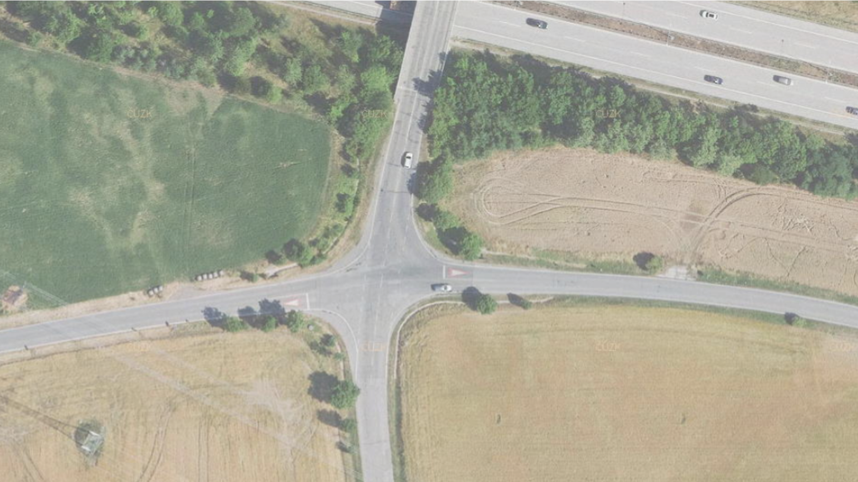
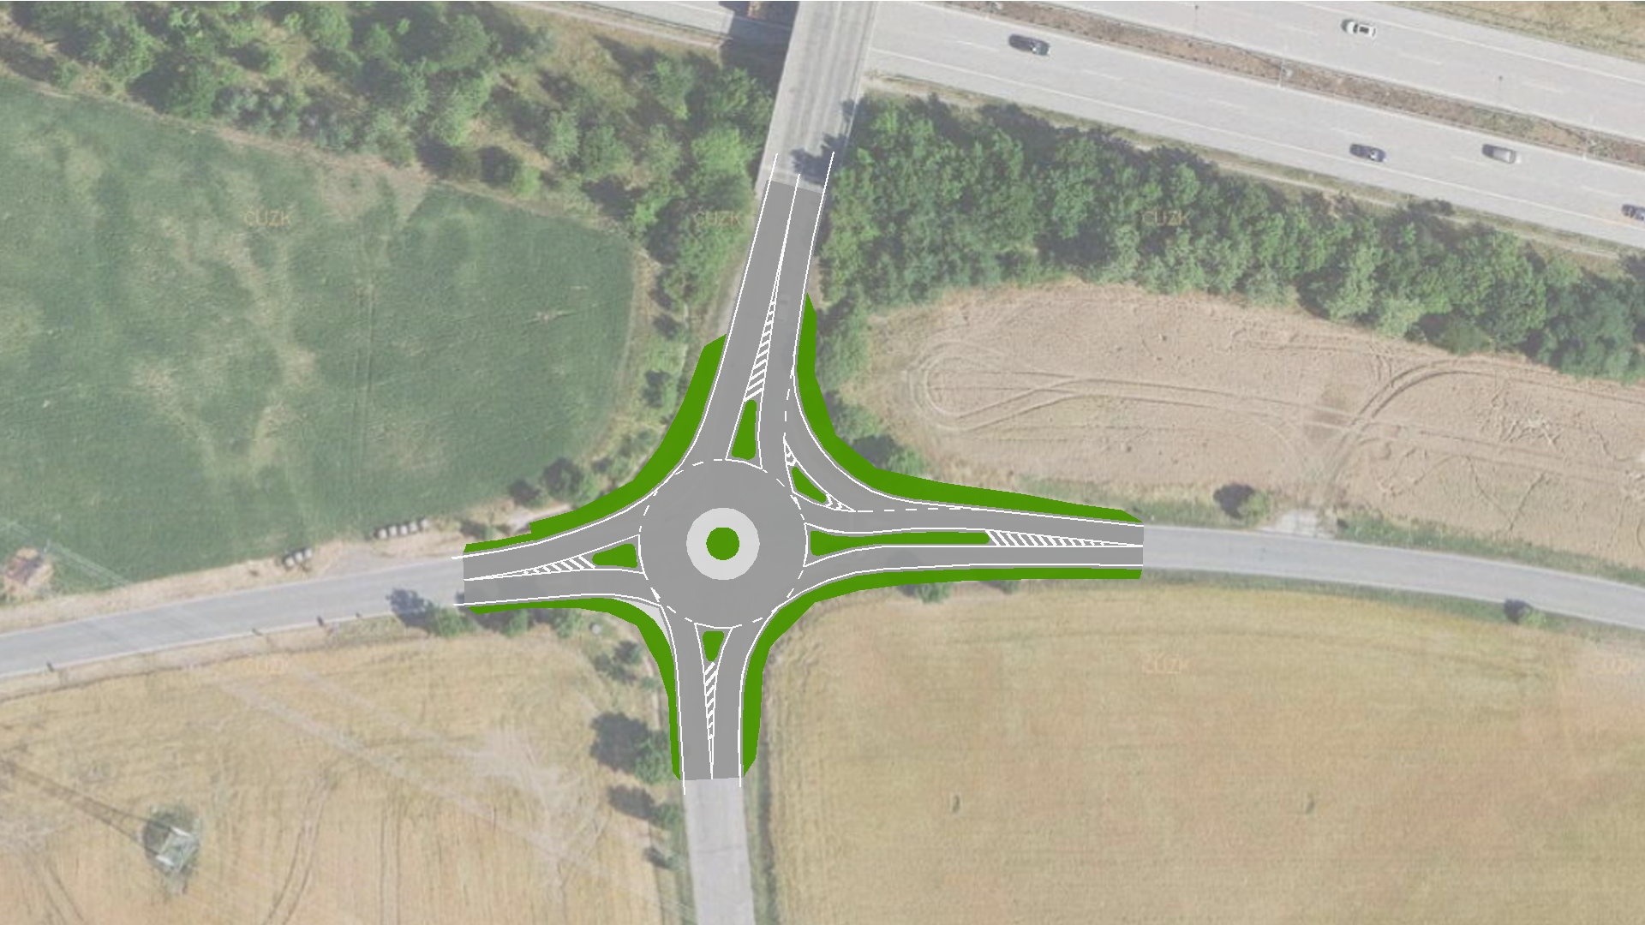
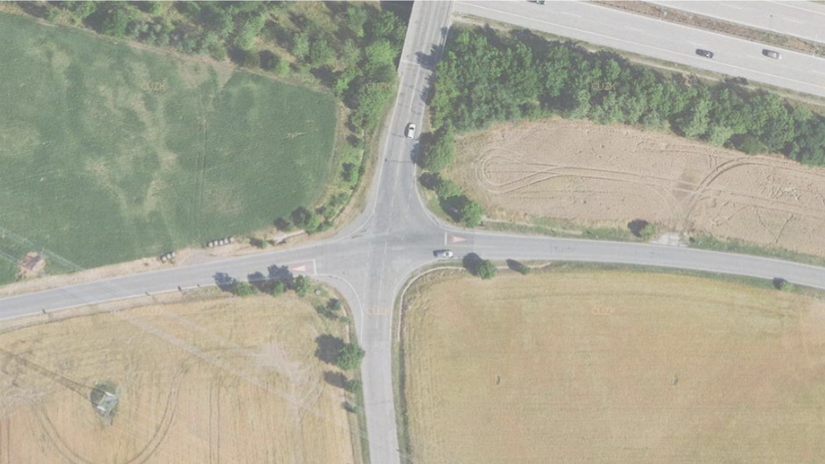
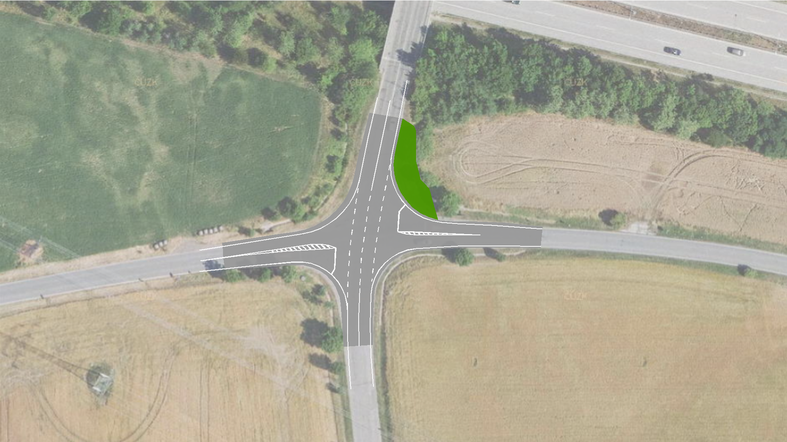
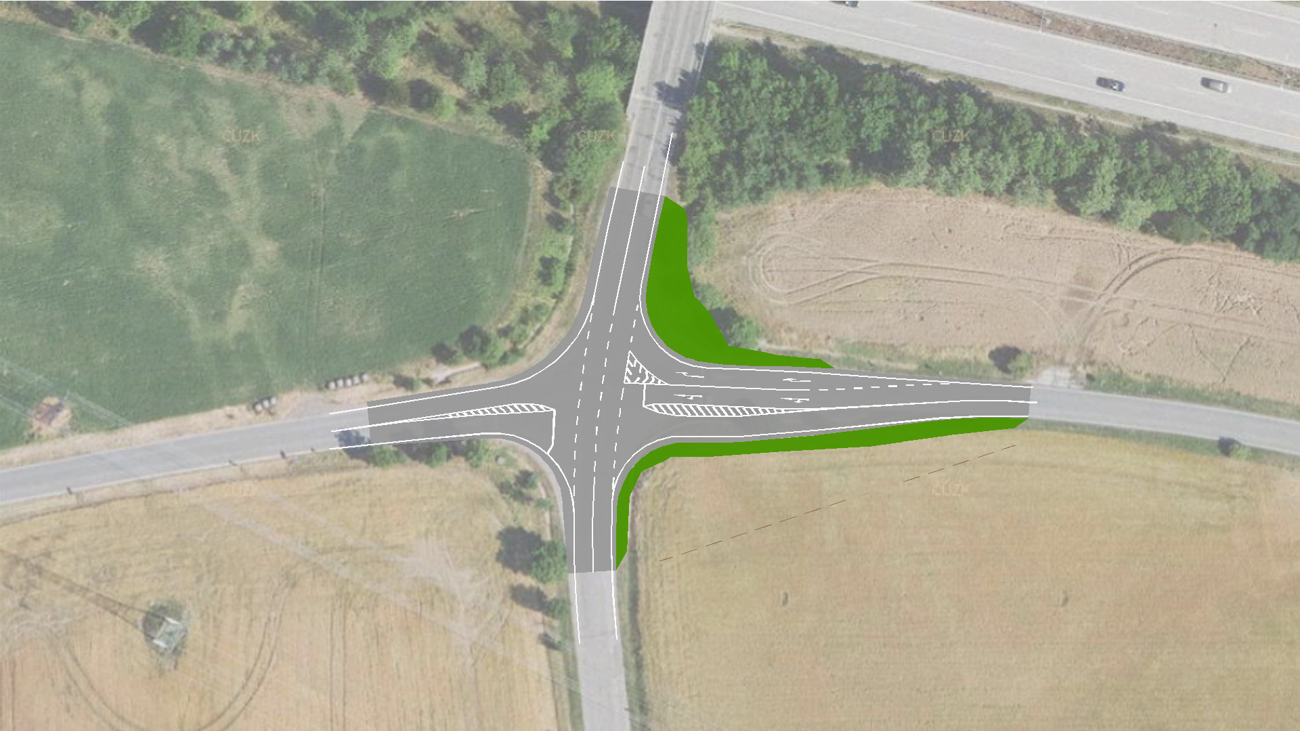
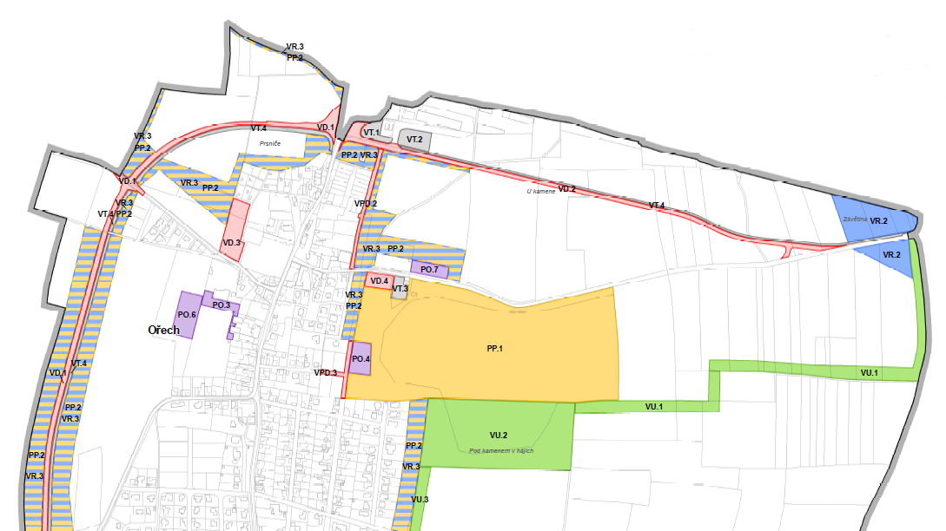
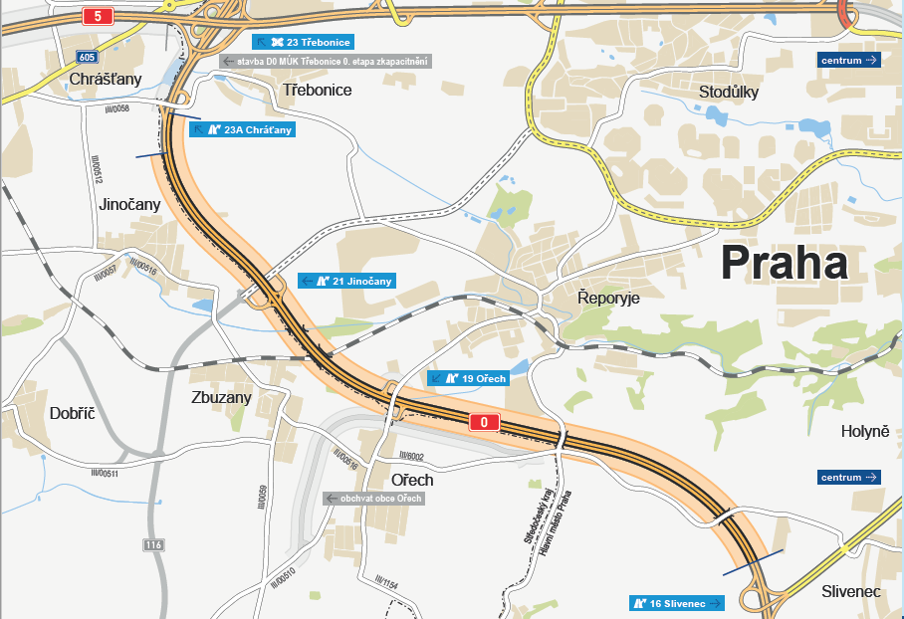
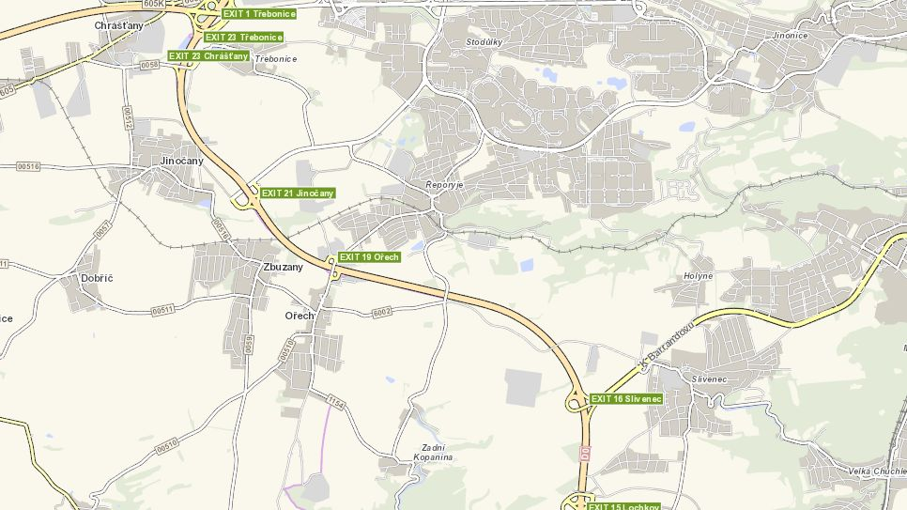
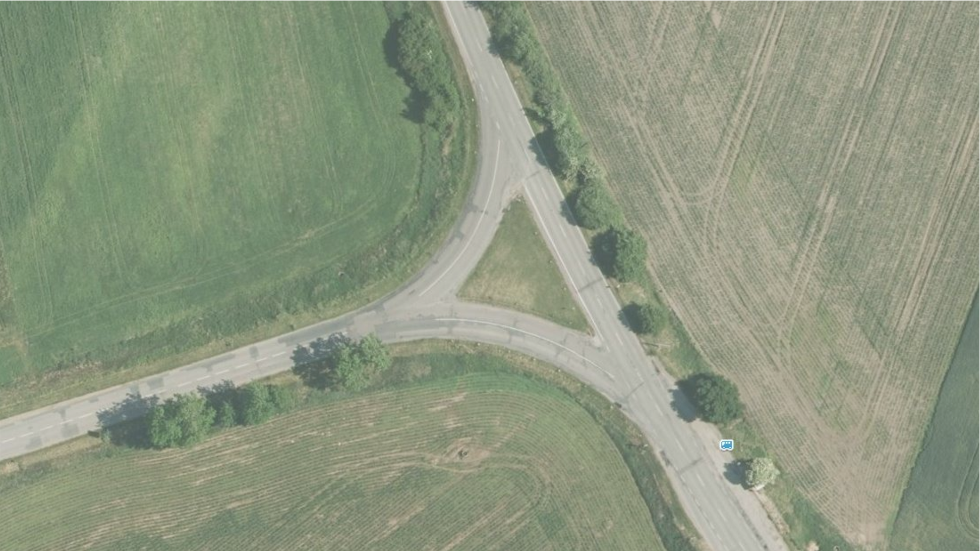
Křižovatka na ul. K Zadní Kopanině
Notes:
Stavební úprava křižovatky – okružní křižovatka, rozšíření..
Úprava vodrovného značení
Úprava SDZ + začátek obce

Slide 7
Návrhy úprav
Stavební úprava křižovatky
Úprava VDZ
Úprava SDZ
Zeleň - úprava
Notes:
Stavební úprava křižovatky – okružní křižovatka, rozšíření..
Úprava vodrovného značení
Úprava SDZ + začátek obce

Slide 8
Děkuji za pozornost
www.rseproject.cz

